Slide 1






PROYECTO
APT
Valentina Cisterna | Lucas Contreras | Jorge Lorca

Slide 2


ÍNDICE
Introducción
Contexto/Solución
Diagrama de capas
Mapa Tecnológico
Diagrama de contenedores
Diagrama de Flujo
1
4
2
5
3
6

Slide 3
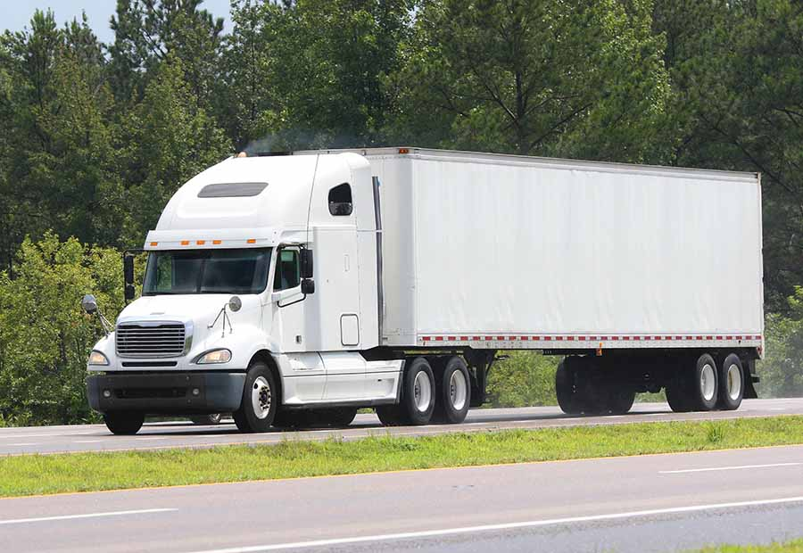

INTRODUCCIÓN
Tranportes Contreras es una empresa de transporte de carga por carretera con más de 20 años de trayectoria en el rubro logístico nacional, especializada en servicios interurbanos y distribución de carga general.
Formalización de la arquitectura base, modelo relacional e integración bimodal del sistema:
  Arquitectura de Software en 4 Capas: Estructura desacoplada que articula la interfaz multiplataforma (Flutter), distribución web global (Firebase Hosting), backend como servicio (Supabase) y persistencia relacional (PostgreSQL).
  Modelo Relacional y Seguridad RLS: Diseño normalizado en 4 subsistemas (Seguridad, Maestros, Transaccional y Rendición) con control de acceso por filas (Row Level Security) mediante tokens JWT.
  Mecanismo de Conectividad Direct-to-Database: Consumo optimizado mediante el motor PostgREST para resolución de relaciones complejas en transacciones únicas sin intermediarios.
  Despliegue Multiplataforma y Consistencia de Código: Publicación del panel administrativo en entorno cloud y generación del paquete nativo Android (APK) a partir de una base de código unificada.

Slide 4






CONTEXTO
SOLUCIÓN DESARROLLADA
Ecosistema digital centralizado para trazabilidad completa del ciclo de transporte de carga.
PROBLEMATICA ACTUAL
PANEL WEB
Procesos manuales y registros dispersos en papel/planillas para la asignación de fletes y rendición de gastos.
Gestión administrativa de flota, clientes, conductores y generación de reportes.
APP MÓVIL (ANDROID)
Operación en ruta para conductores (trazabilidad, combustible, incidentes y asistencia).

Slide 5











DIAGRAMA DE CAPAS
Capa de Presentación
Pantallas
Widgets
Admin Shell
Firebase Hosting
Forms, listas.
Web y móvil
FormSectionCard, LabeledTextField
AppSidebar
Layout Admin
Despliegue WEB
CDN + SSL + SPA (Panel WEB )
Interfaz de usuario
Llama a la lógica de negocio
Capa de Aplicación
Validaciones
Reglas de negocio
Sincronización Offline-First
Campos obligatorios, formatos y consistencia de los datos
Asignación de viajes, evitar crucces de horarios, validar por rol...
Cola de envíos, reintentos y sincronización de datos
Reglas de negocio
Usa repositorios y modelos
Capa de acceso a Datos
Repositorios
Modelos
Fuentes de datos
CRUD por entidad
Camion, Conductor, Viaje, Cliente, Consignatario, etc.
Supabase(remoto)
SQLite (Móvil)
Leer y escribir
Consultas y persistencia de datos
Capa de persistencia
PostgreSQL
15+
SQLite
Base de datos remota
Base de datos local (solo app móvil)
Datos y seguridad
Row Level Security(RLS)
Persistencia Offline-First
Integridad referencial
Sincronización diferida

Slide 6









MAPA TECNOLÓGICO
Capa de Presentación
Flutter (Dart)
Firebase Hosting
Web admin+ App Android con una sola base de código
Despliegue y alojamiento web
CDN - SSL/TLSS - SPA
Interfaz de usuario
Llama a la lógica de negocio
Capa de Aplicación
Conectivity_plus
Lógica Dart
Detecta cambios de conexión;
la app decide cuando sincronizar
Valida RUT, patentes y fletes sin solapamiento, entre otros.
Reglas de negocio
Usa repositorios y modelos
Capa de acceso a Datos
Supabase
sqflite
Auth, API y Storage
Cliente: supabase_flutter
Conector SQL local en Android
Opera sobre SQLite
Leer y escribir
Consultas y persistencia de datos
Capa de persistencia
PostgreSQL
15+
SQLite
Datos y seguridad
BD en la nube - RLS - ACID
Intefridad referencial
BD local movil: cola de despacho y caché offline
Transversal
Git & GitHub
Intl
csv_exporter
Control de versiones - Git Flow
Fechas y montos en CLP
Reportes CSV en el navegador

Slide 7







DIAGRAMA DE CONTENEDORES
Panel Web Administrativo
App móvil (Android APK)
(Flutter WEB)
(Flutter Android)
Lectura / Escritura local
Gestión de clientes, conductores, consignatarios, viajes y reportes.
  Registra viajes, combustible, asistencia e incidentes.
  Funciona offline y sincroniza luego.
(SQFLite)
HTTPS
HTTPS + JWT
HTTPS/ WSS + JWT
(descarga del bundle web)
(datos y consultas)
(API + tiempo real)
Firebase Hosting
Supabase
Sincronización
(BaaS)
(cuando hay conexión)
(google cloud Platform)
  Alojamiento del panel web.
  CDN global.
  Certificados SSL.
  Entrega de la aplicación web.
HTTPS
SQLite
(assets / web)
GoTrue
PostgREST
Storage
Realtime
(base de datos local - móvil)
(Autenticación)
(API REST)
(Archivos)
(TIempo real)
  Datos offline.
  Cola de cambios.
  Sincronización pendiente
  Gestión de usuarios
  Tokens JWT
  Endpoints RESTful.
  Joins y consultas relacionales
  Firmas digitales.
  Comprobantes y evidencias.
  Notificaciones y actualizaciones.
Consultas y operaciones
(SQL interno)
PostgreSQL
  Datos del sistema.
  Claves foráneas.
  RLS (seguridad a nivel de fila).
  Integridad referencial.
(Base de datos de Supabase)

Slide 8






DIAGRAMA DE SECUENCIA - CREACION CONDUCTOR
Administrador (Web)
Flutter Web (Presentación)
Capa de Aplicación (Validaciones)
Capa de Acceso a Datos (Repositorio)
Supabase Auth (Go True)
Supabase Storage (Archivos)
PostgreSQL (Base de datos + RLS)
Llena campos, adjunta Carnet/Licencia y presiona “Guardar Registro”
Validaciones de Negocio del Cliente
1
3
  Campos Obligatorios
  Formato de correo
  Algoritmo de Rut Chileno
  Verifica coincidencia de contraseñas (Acceso a la app)
2
Envía el Formstate para validación algorítmica
Valida datos
alt
Si las validaciones fallan
4
Retorna errores de formato
5
Muestra alertas visuales en campos especificos
else
Si todo es valido
6
Invoca metodo de creacion de conductor
Crea usuario en auth.users (Email + contraseña)
7
Retorna auth_id (UUID)
par
Subida de documentos en paralelo
8a
Sube imagen de carnet de identidad
Retorna Url publica (url_cedula_identidad)
8b
Sube imagen de licencia de conducir
Retorna Url publica (url_licencia_conducir)
9
Inserta registro en tabla Conductores (rut, auth_id, urls y datos personales)
13
Visualiza confirmación de creación del conductor
12
Muestra notificación de exito y limpia o redirige el formulario
11
Retorna exito de la operacion
Valida restricciones de calidad y politicas RLS
10
Confirma inserción exitosa (201 created)

Slide 9





GRACIAS

